Slide 1

2019 어르신 대상 소비자교육

Slide 2
Contents
01 / 헌법 등이 보장하는 소비자 권리
02 / 개인정보 보호
03 / 금융사기
04 / 건강기능식품
05 / 상조서비스
06 / 가정용 의료기기
07 / 홍보관

Slide 3

2019 취약계층 소비자교육
1.1. 소비자 권리와 의무
소비자 권리란
01 / 헌법 등이 보장하는 소비자 권리
02 / 개인정보 보호
사회 경제적 제도 내에서 소비자가 향유할 수 있는 기본 권리
03 / 금융사기
04 / 건강기능식품
05 / 상조서비스
06 / 가정용 의료기기
07 / 홍보관
Notes:
사회 경제적 제도 내에서 소비자가 향유할 수 있는 기본 권리
국가가 건전한 소비행위를 계도하고 생산품의 품질향상을 촉구하기 위한 소비자보호운동을 법률이 정하는 바에 의하여 보장
(헌법 제124조)

Slide 4
2019 취약계층 소비자교육
1.1. 소비자 권리와 의무
소비자 기본법
01 / 헌법 등이 보장하는 소비자 권리
02 / 개인정보 보호
소비자 보호법
(1979.12.03.)
소비자 기본법
(2006.09.27.)
03 / 금융사기
04 / 건강기능식품
수동적 보호대상
적극적 참여자
05 / 상조서비스
06 / 가정용 의료기기
후견주의적 접근
소비자와 사업자간 균형 회복
취약한 시장지위 강화
국가의 적극적 개입
다양한 정보 공개 및 제공강제
거래내용의 규제
적극적 약관규제
07 / 홍보관
자유주의적 접근
적극적 정보탐색자
자유롭고 경쟁적 시장환경
정보공개 중시
국가개입 최소화

Slide 5

2019 취약계층 소비자교육
1.1. 소비자 권리와 의무
소비자 8대 권리
01 / 헌법 등이 보장하는 소비자 권리
02 / 개인정보 보호
03 / 금융사기
안전할 권리
쾌적한 환경에서 살 권리
04 / 건강기능식품
정보를 제공받을 권리
소비자 교육을 받을 권리
05 / 상조서비스
소비자
8대 권리
06 / 가정용 의료기기
선택할 권리
피해 보상받을 권리
07 / 홍보관
단체를 조직, 활동할 권리
의견을 반영시킬 권리

Slide 6
2019 취약계층 소비자교육
1.1. 소비자 권리와 의무
소비자 3대 책무 (소비자기본법 제5조)
01 / 헌법 등이 보장하는 소비자 권리
02 / 개인정보 보호
1
소비주체로서 물품 등을 올바르게 선택하고,
소비자 기본적 권리를 정당하게 행사해야 한다
03 / 금융사기
04 / 건강기능식품
2
05 / 상조서비스
스스로의 권익 증진을 위하여 필요한 지식과 정보를
습득하도록 노력해야 한다
06 / 가정용 의료기기
07 / 홍보관
3
자주적이고 합리적인 행동과 자원 절약적이고
친환경적인 소비생활을 함으로써 소비생활의 향상과
국민경제 발전에 적극적인 역할을 다해야 한다
Notes:
소비자의 책무 (국제소비자기구)
소비자는 모든 재화와 서비스의 유용성, 가격 및 품질에 대해 비판적인 질문을 던질 수 있어야 한다
소비자는 지식과 의식을 터득한 후에는 그들의 요구가 받아들여질 수 있도록 확실하게 행동해야 한다
소비자는 무분별한 자원과 에너지 사용이 자연환경에 미치는 심각한 영향을 인식해야 한다
소비자는 경제적인 이익의 우선 때문에 그들의 선택이 문화적으로, 사회적으로 어떤 결과를 가져오는지 인식해야 한다
소비자는 공공의 관심과 지지를 확보하기 위해 소비자조직을 통하여 활동해야 한다

Slide 7
2019 취약계층 소비자교육
1.1. 소비자 권리와 의무
국가 및 지방자치단체의 책무
01 / 헌법 등이 보장하는 소비자 권리
소비자의 기본적 권리실현을 위한 조례 제정 등의 책무
02 / 개인정보 보호
소비자 안전에 관한 시책
소비자 관련 주요시책이나 사업자의 표시 및 거래 등의 적정화 유도를 위한 조사, 권고, 공표 결정사항에 관한 정보제공
소비자단체 등 소비자 조직활동 지원
소비자피해구제기구 설치운영
소비자 능력향상을 위한 교육 및 프로그램
그 외 지역 소비자 권익증진 필요사항
03 / 금융사기
04 / 건강기능식품
05 / 상조서비스
06 / 가정용 의료기기
07 / 홍보관

Slide 8
2019 취약계층 소비자교육
1.2. 청약철회
청약철회권이란 (cooling off)
01 / 헌법 등이 보장하는 소비자 권리
02 / 개인정보 보호
사업자에게 반품을 요구할 수 있도록 하는 권리
03 / 금융사기
방문판매, 전화권유판매, 다단계판매, 통신판매(전자상거래, TV홈쇼핑),
할부거래 등에 적용
04 / 건강기능식품
05 / 상조서비스
06 / 가정용 의료기기
07 / 홍보관
Notes:
특정한 판매방식에서 소비자가 충동적으로 물품을 구입할 우려가 있는 경우,
일정기간 내에 계약을 취소하면 손해배상이나 위약금을 부담하지 않고 사업자에게 반품을 요구할 수 있도록 하는 권리

Slide 9
2019 취약계층 소비자교육
1.2. 청약철회
청약철회판매 및 기간
01 / 헌법 등이 보장하는 소비자 권리
02 / 개인정보 보호
관련법 | 판매방식 | 기간
방문판매 등에 관한 법률 | 방문판매(노상판매, 홍보관 등) 전화권유판매 다단계판매 계속 거래 사업권유거래 | 14일
전자상거래 등에서의 소비자보호에 관한 법률 | 전자상거래 통신판매(TV 홈쇼핑 등) 통신판매중개 | 7일
할부거래에 관한 법률 | 할부거래 | 7일
03 / 금융사기
04 / 건강기능식품
05 / 상조서비스
06 / 가정용 의료기기
07 / 홍보관

Slide 10
2019 취약계층 소비자교육
1.2. 청약철회
청약철회
01 / 헌법 등이 보장하는 소비자 권리
1
02 / 개인정보 보호
허위표시, 광고의 내용, 계약내용이 다를 경우 공급받는 날로부터 3개월 이내, 또는 그 사실을 알거나 알 수 있었던 날로부터 30일 이내 청약철회 가능(단 할부거래 제외)
03 / 금융사기
04 / 건강기능식품
05 / 상조서비스
2
06 / 가정용 의료기기
물품 사용 · 설치 시 청약철회권 행사 불가능
07 / 홍보관
3
할부거래 시 할부가격이 10만원 이하인 할부계약과 할부가격이 20만원 이하인 신용카드에 의한 할부거래 시 청약철회권
행사 불가능함
Notes:
허위표시·광고의 내용과 다르거나 계약내용과 다를 경우 공급받는 날로부터 3개월 이내,
또는 그 사실을 알거나 알 수 있었던 날로부터 30일 이내 청약철회 가능(단 할부거래 제외)
다단계판매의 청약철회 기간은 일반 소비자의 경우 14일, 다단계 판매원은 3개월임.
물품 구입 후 사용에 의하여 그 가치가 현저히 감소될 우려가 있는 물품을 사용하였거나,
설치한 경우에는 청약철회권 행사 불가능 함
할부거래 시 할부가격이 10만원 이하인 할부계약과 할부가격이 20만원 이하인 신용카드에 의한 할부거래 시
청약철회권 행사 불가능함 (할부거래는 2개월 이상의 기간에 걸쳐 3회 이상 대금을 지급한 경우)

Slide 11
2019 취약계층 소비자교육
1.2. 청약철회
청약철회 방해문구
01 / 헌법 등이 보장하는 소비자 권리
‘사이버몰 이용안내’ 등에 청약철회 방해문구 표시
02 / 개인정보 보호
단순변심으로 인한 반품 · 환불 불가
흰색계열(의류 등), 세일상품 등 특정상품 반품 · 환불 불가
반품 · 환불은 상품수령 후 24시간 내 연락 시 가능
환불은 불가하며 적립금을 대체
03 / 금융사기
04 / 건강기능식품
05 / 상조서비스
·
06 / 가정용 의료기기
07 / 홍보관

Slide 12
2019 취약계층 소비자교육
1.2. 청약철회
청약철회 방해행위
01 / 헌법 등이 보장하는 소비자 권리
소비자의 정당한 청약철회 요구 거부 또는 청약철회의 방해, 과도한 위약금 요구 등의 행위
02 / 개인정보 보호
03 / 금융사기
소비자가 전화로 요구한 경우 철회해주겠다며 기다려 달라고 한 뒤 청약철회기간 경과 유도
물품이 훼손된 경우, 법적으로 청약철회가 어렵다는 사실을 알고 있는 판매원이 복용이나 사용방법을 알려준다며 물품 개봉, 복용 · 사용을 유도
전자상거래에서 청약철회를 할 수 없는 상품이라 표시되어 있는 경우
과도한 위약금을 요구하는 경우
04 / 건강기능식품
05 / 상조서비스
·
06 / 가정용 의료기기
07 / 홍보관

Slide 13
2019 취약계층 소비자교육
1.2. 청약철회
청약철회 시 이것만은 꼭 알아두세요!
01 / 헌법 등이 보장하는 소비자 권리
02 / 개인정보 보호
1
청약철회 기간이 지나면 반품이 불가능하므로, 소비자는 청약철회 기간 내에 서면(내용증명우편)으로 청약철회 의사를 통보하여 위약금 없이 반품을 요구할 수 있도록 합니다
03 / 금융사기
04 / 건강기능식품
05 / 상조서비스
2
판매 당시 이미 물품이 훼손되어 있었다면 판매원에게 이에 대한 확인서를 받아둔 후, 사업자의 청약철회 거부에 대응하도록 해야 합니다
06 / 가정용 의료기기
07 / 홍보관
3
계약서나 물품의 사업자 정보 거짓으로 사업자와의 연락이 불가능한 경우에는 사업자의 정확한 정보를 안 날로부터
청약철회기간을 계산합니다

Slide 14
2019 취약계층 소비자교육
1.2. 청약철회
미성년자 계약취소건
01 / 헌법 등이 보장하는 소비자 권리
미성년자와의 계약이란
02 / 개인정보 보호
03 / 금융사기
계약 당시 만 19세 미만의 미성년자가 부모 등 법정대리인의 동의 없이 체결한 계약
04 / 건강기능식품
05 / 상조서비스
06 / 가정용 의료기기
07 / 홍보관
Notes:
미성년자 법률행위는 법정대리인(부모님)의 동의를 얻어야 하며, 동의 없이 행한 행위에 대해서는
미성년자 본인이나 법정대리인이 이를 취소할 수 있음(민법 제5조)
법률행위가 취소되면 소급하여 무효(민법 제141조)로 되므로 채무는 존재하지 않게 됨. 또한 이득반환의 경우는
‘취소된 행위에 의하여 받은 이익이 현존하는 한도 내＇에서 상환책임이 있어(민법 제141조),
일부 사용했더라도 위약금 없이 남은 물건만 반품하면 됨
3년 이상 사업자로부터 대금청구가 없었다면 소멸시효가 완성되었으므로 대금납부에 대한 법적 책임은 없음(민법 제163조)

Slide 15
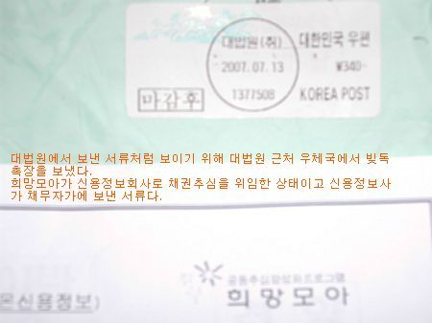
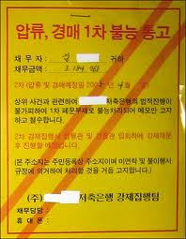
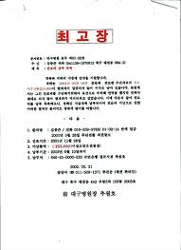

2019 취약계층 소비자교육
1.2. 청약철회
미성년자 계약취소건
01 / 헌법 등이 보장하는 소비자 권리
02 / 개인정보 보호
03 / 금융사기
04 / 건강기능식품
05 / 상조서비스
06 / 가정용 의료기기
07 / 홍보관
Notes:
대법원에서 보낸 서류처럼 보이기 위해 대법원 근처 우체국에서 빚 독촉장을 보냄.
‘희망모아’가 신용정보회사로 채권추심을 위임한 상태이고 신용정보사가 채무자에 보낸 서류임.

Slide 16
2019 취약계층 소비자교육
1.2. 청약철회
미성년자도 계약취소가 안 되는 경우
01 / 헌법 등이 보장하는 소비자 권리
02 / 개인정보 보호
미성년자가 혼인한 경우(민법 제826조의2)
미성년자가 사술 즉 고의로 속여 성년으로 믿게 하거나 법정대리인의 동의가 있는 것으로 믿게 했을 경우(민법 제17조)
사술: 인터넷상 성인 아이디로 물품구매, 부모동의서 위조 등
미성년자가 성년이 된 후 채무의 전부나 일부를 이행한 경우(민법 145조)
부모 등 법정대리인이 계약 사실을 알고, 부모가 한 번이라도 대금을 납부하거나 업체에 계약 이행을 촉구한 경우
부모님 명의의 핸드폰일 경우 인터넷 컨텐츠 사용료 과다 청구 시 구제받기 어려움 (특히 스마트폰 사용으로 해당 민원 다수 발생중)
03 / 금융사기
04 / 건강기능식품
05 / 상조서비스
06 / 가정용 의료기기
07 / 홍보관

Slide 17
2019 취약계층 소비자교육
1.3. 내용증명 우편제도
내용증명 우편제도
01 / 헌법 등이 보장하는 소비자 권리
02 / 개인정보 보호
우체국에서 누구에게 어떤 내용의 문서를 발송했다는 사실을 서명으로 증명하는 특수 우편제도로 서면내용의 정확한 전달과 보낸 사실에 대한 증거로 활용
03 / 금융사기
04 / 건강기능식품
05 / 상조서비스
내용증명우편을 보내는 이유
06 / 가정용 의료기기
07 / 홍보관
전화 ·일반우편 발송 시 분실 또는 수신자가 받은 사실을 부인하거나 수취 거절하여 반송되는 경우가 있으므로 이를 예방하기 위한 것

Slide 18
2019 취약계층 소비자교육
1.3. 내용증명 우편제도
내용증명 작성 예시
01 / 헌법 등이 보장하는 소비자 권리
청약철회 통보서
02 / 개인정보 보호
03 / 금융사기
수신1(판매자)
-수 신 : O O O 회사대표 귀하
-주 소 : O O시 O O구 O O동 O O번지
-전화번호:
수신2(신용카드회사) :
신용카드로 결제한 경우
수 신 : O O O 신용카드사 대표이사 귀하
주 소 : O O시 O O구 O O동 O O번지
전화번호:
04 / 건강기능식품
05 / 상조서비스
발송인 인적사항(계약한 소비자, 계약인이 미성년자인 경우 법적 대리인)
-성 명 :
-주 소 :
-전화번호 :
06 / 가정용 의료기기
07 / 홍보관
통보내용
본인은 귀사 (O O O회사)로부터 다음과 같이 물품을 구매한 바 있습니다.
구매일자 :
구입품목 :
구입금액 :
기지불액 :
2. 본인은 (할부거래에 관한 법률, 전자상거래 등에서의 소비자보호에 관한 법률, 방문판매 등에 관한 법률)에 의거하여 년 월 일자로 계약을 철회하고자 하오니 조치하여 주시기 바랍니다
O O O O년 O O 월 O O일
발송인 (인)
O O O O 귀하

Slide 19
2019 취약계층 소비자교육
1.3. 내용증명 우편제도
내용증명 작성방법 - 오프라인
01 / 헌법 등이 보장하는 소비자 권리
02 / 개인정보 보호
1
계약서 및 상품을 받거나 또는 판매자의 주소를 안 날로부터 14일 이내에 보내야 함
(단, 내용증명 우편을 발송한 날까지 포함)
03 / 금융사기
04 / 건강기능식품
05 / 상조서비스
2
내용증명서 3부(신용카드 결제인 경우 4부)를 작성하여 판매자에게 1부, 신용카드사에 1부를 발송하고 나머지는 소비자와 우체국이 각각 1부씩 보관함
06 / 가정용 의료기기
07 / 홍보관
3
향후 분쟁이 생길 때, 우체국에서 청약철회 내용을 증명하는데 활용할 수 있음

Slide 20
2019 취약계층 소비자교육
1.3. 내용증명 우편제도
내용증명 작성방법 - 온라인
01 / 헌법 등이 보장하는 소비자 권리
02 / 개인정보 보호
1
우체국 사이트에 접속한 후 회원가입
03 / 금융사기
04 / 건강기능식품
2
로그인 후 메뉴에서 우편 > 부가서비스 > 내용증명 >
내용증명신청 > 주민번호 입력(공인인증서 필참) 후 내용 작성
05 / 상조서비스
06 / 가정용 의료기기
3
작성 후 대금결제를 하면 내용증명 접수가 완료됨
07 / 홍보관
4
내용증명 발송여부를 확인하고자 할 때는 최초 메인화면에서 이용내역 클릭 후 접수내역을 확인

Slide 21

2019 취약계층 소비자교육
2.1. 개인정보보호
개인정보란
01 / 헌법 등이 보장하는 소비자 권리
02 / 개인정보 보호
03 / 금융사기
04 / 건강기능식품
05 / 상조서비스
06 / 가정용 의료기기
07 / 홍보관
Notes:
개인정보란 성명, 주민등록번호 등 개인을 식별할 수 있는 부호, 문자, 음성, 음향 및 영상 등의 정보 일체를 의미
개인정보는 개인고유정보, 금융정보, 통신정보, 위치정보, 생체인식정보로 구분

Slide 22
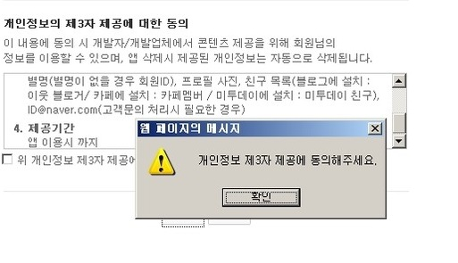
2019 취약계층 소비자교육
2.1. 개인정보보호
개인정보의 ‘제3자 제공’
01 / 헌법 등이 보장하는 소비자 권리
02 / 개인정보 보호
개인정보 제3자 제공은 소비자가 선택으로 동의할 수 있음
03 / 금융사기
04 / 건강기능식품
05 / 상조서비스
06 / 가정용 의료기기
07 / 홍보관
Notes:
‘제3자 제공‘은 개인정보를 제공받는 자의 이익과 목적을 위해 개인정보를 제3자에게 제공하는 것을 목적으로 하여
개인정보를 제공받는 자(제3자)의 관리범위에 속함

Slide 23
2019 취약계층 소비자교육
2.1. 개인정보보호
개인정보의 ‘취급위탁’
01 / 헌법 등이 보장하는 소비자 권리
02 / 개인정보 보호
03 / 금융사기
’취급위탁’은 사업자의 이익과 목적을 위해 개인정보 취급업무를 제3자에게 위탁을 목적으로 하는 것이며, 취급위탁을 받은 자 (수탁자)가 개인정보를 운영하지만, 사업자의 관리범위에 속함
04 / 건강기능식품
05 / 상조서비스
06 / 가정용 의료기기
07 / 홍보관
Notes:
[예시]
백화점(사업자)이 콜센터 업체와 위탁계약을 맺고, 백화점고객 개인정보를 콜센터 업체에서 관리/운영하는 것으로
콜센터 업체는 백화점의 고객상담 업무에 백화점 고객정보를 이용

Slide 24
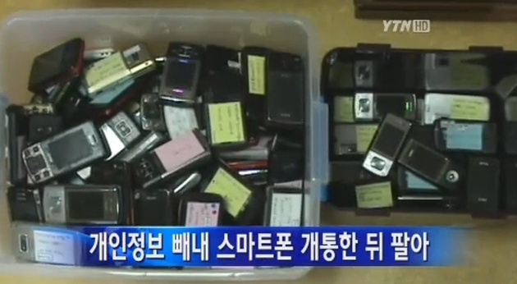
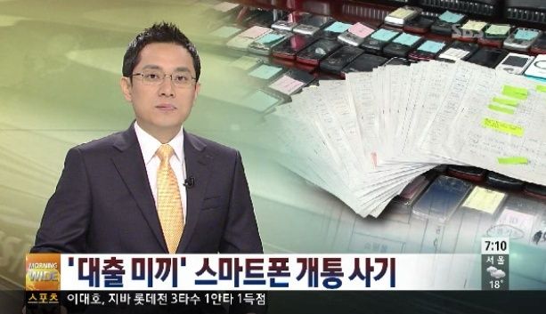
2019 취약계층 소비자교육
2.1. 개인정보보호
개인정보의 침해
01 / 헌법 등이 보장하는 소비자 권리
02 / 개인정보 보호
03 / 금융사기
04 / 건강기능식품
05 / 상조서비스
06 / 가정용 의료기기
07 / 홍보관
Notes:
[개인정보 침해 사례]
은행이나 백화점의 데이터베이스에 침입하여 개인의 신용정보를 빼내거나, 개인컴퓨터에 침입하여 사용자의 전자우편주소,
사용하는 소프트웨어 유형, 웹 접근기록, 개인적인 데이터베이스를 수집하는 등의 침해행위 등이 있음

Slide 25
2019 취약계층 소비자교육
2.1. 개인정보보호
주요피해사례 1
01 / 헌법 등이 보장하는 소비자 권리
개인정보유출 및 도용으로 인한 피해
02 / 개인정보 보호
불법으로 만화 및 판타지 소설을 인터넷 사이트에서 복사 배포하여 저작권 위반으로 소송이 제기됨.
소비자는 이러한 사실이 없어 해당 사이트를 통해 확인한 결과 자신의 개인정보를 도용하여 가입 후 활동한 것으로 나타남.
소비자는 개인정보가 유출되었을 뿐만 아니라 이로 인한 저작권 소송까지 제기되어 곤란한 상황에 놓임.
03 / 금융사기
04 / 건강기능식품
05 / 상조서비스
06 / 가정용 의료기기
07 / 홍보관

Slide 26
2019 취약계층 소비자교육
2.1. 개인정보보호
주요피해사례 1
01 / 헌법 등이 보장하는 소비자 권리
02 / 개인정보 보호
‘정보통신망이용촉진 및 정보보호 등에 관한 법률’ 제49조에 ‘누구든지 정보통신망에 의하여 처리, 보관 또는 전송되는 타인의 정보를 훼손하거나 타인의 비밀을 침해, 도용 또는 누설하여서는 아니된다‘고 규정 함.
03 / 금융사기
04 / 건강기능식품
05 / 상조서비스
개인정보침해 신고는 ☎118
06 / 가정용 의료기기
07 / 홍보관
Notes:
타인에 의해 자신의 개인정보가 도용이 되어 무단으로 회원가입 된 경우에는 ‘개인정보침해신고센터(국번없이 118)’ 및
사이버테러대응센터에 개인정보유출에 대한 사실 확인을 통하여 개인정보가 유출된 사실을 입증해야 저작권 소송에 대해 면책할 수 있음.
개인정보유출 입증사실을 통해 해당 사이트에 적절한 신원확인 절차를 거쳐 도용된 개인정보의 삭제 및 정정을 요청해야 함

Slide 27
2019 취약계층 소비자교육
2.1. 개인정보보호
주요피해사례 2
01 / 헌법 등이 보장하는 소비자 권리
목적 외의 이용 또는 제3자 제공으로 인한 소비자피해
02 / 개인정보 보호
소비자는 ○○업체의 PC통신서비스에 계약하고 서비스를 이용하기로 함.
이후 자신이 가입한 적 없는 동일한 기업의 계열업체인 인터넷서비스사이트에도 자신이 가입되어 있는 것을 확인함.
이에 대해 업체 확인을 해보니 이전에 가입했던 PC통신서비스 업체가 모회사인 이유로 같은 회사의 인터넷사이트에 자동적으로 가입되고 있는 것을 확인함.
신청인은 PC통신서비스의 가입 시, 이 부분과 관련하여 공지를 받거나 동의한 적이 없음에도 부당하게 가입되어 업체 측의 이의제기를 원함.
03 / 금융사기
04 / 건강기능식품
05 / 상조서비스
06 / 가정용 의료기기
07 / 홍보관

Slide 28
2019 취약계층 소비자교육
2.1. 개인정보보호
주요피해사례 2
01 / 헌법 등이 보장하는 소비자 권리
02 / 개인정보 보호
개인정보 보호법 제15조(개인정보의 수집·이용)에 의해 개인정보 수집 이용 목적, 수집하려는 개인정보의 항목, 개인정보의 보유 및 이용기간, 동의를 거부할 권리가 있다는 사실 및 동의 거부에 따른 불이익이 있는 경우에는 그 불이익의 내용을 알리고 동의를 받도록 하고 있으며 어느 하나의 사항이라도 변경하는 경우 소비자에게 동의 받아야 함.
03 / 금융사기
04 / 건강기능식품
05 / 상조서비스
06 / 가정용 의료기기
07 / 홍보관
Notes:
개인정보 제3자 제공 위반 시에는 5년 이하의 징역 또는 5천만 원 이하의 벌금 등 형사벌이 부과될 수 있음.

Slide 29
2019 취약계층 소비자교육
2.1. 개인정보보호
주요피해사례 3
01 / 헌법 등이 보장하는 소비자 권리
개인정보 삭제 및 처리정지 요구에 대한 무대응
02 / 개인정보 보호
인터넷 서비스 이용을 위해 회원가입을 하였다가 온라인을 통해 탈퇴신청과 함께 개인정보 삭제를 요청하였지만 계속해서 발송 됨.
03 / 금융사기
04 / 건강기능식품
05 / 상조서비스
소비자는 정보의 주체로 자신의 개인정보 삭제를 요구할 수 있으며, 사업자는 이에 대해 지체 없이 필요한 조치를 한 후 그 결과를 소비자에게 알려야 함.
06 / 가정용 의료기기
07 / 홍보관
Notes:
만약 정당한 사유 없이 10일 이내 소비자의 요구에 따라 탈퇴 및 개인정보를
삭제하지 않을 시에는 3천만 원 이하의 과태료가 부과 될 수 있음.

Slide 30
2019 취약계층 소비자교육
2.1. 개인정보보호
주요피해사례 4
01 / 헌법 등이 보장하는 소비자 권리
개인의 동의 없는 사진게재
02 / 개인정보 보호
이전에 다니던 피부과 홈페이지에 눈을 가린 시술 전·후 사진이 게시되어 삭제를 요청했지만 병원에서 조치를 취하지 않음.
03 / 금융사기
04 / 건강기능식품
05 / 상조서비스
개인을 알아볼 수 없더라도 다른 정보와 쉽게 결합하여 알아볼 수 있는 경우도 개인정보 보호법 적용이 가능함.
06 / 가정용 의료기기
07 / 홍보관
Notes:
시술 전·후 사진이 특정 개인을 식별할 가능성이 있을 수 있기 때문에 개인정보 보호법이 적용 될 수 있으며
환자의 시술 전후 사진을 홈페이지에 게시할 때에는 수집·이용에 관한 사항을 고시하고 환자의 동의를 받는 등
개인정보 보호법 제반 조치를 준수해야 함.

Slide 31
2019 취약계층 소비자교육
2.1. 개인정보보호
주요피해사례 5
01 / 헌법 등이 보장하는 소비자 권리
개인정보처리 위탁 시 고지의 의무 불이행으로 인한 피해
02 / 개인정보 보호
소비자는 얼마 전에 개인정보를 최근의 정보로 수정하라는 메일을 받았으나 소비자는 메일을 보낸 업체에 가입을 하고 이용한 적이 없음.
이에 업체 측으로 사실을 확인해 본 결과 이전에 가입한 적이 있는 인터넷쇼핑몰 업체가 다른 업체에게 개인정보관리를 위탁한 것이었음.
인터넷쇼핑몰 업체는 개인정보처리의 관리를 타 업체에게 위임하면서 이러한 사실을 회원들에게 알리지 않아 피해가 발생함.
03 / 금융사기
04 / 건강기능식품
05 / 상조서비스
06 / 가정용 의료기기
07 / 홍보관

Slide 32
2019 취약계층 소비자교육
2.1. 개인정보보호
주요피해사례 5
01 / 헌법 등이 보장하는 소비자 권리
02 / 개인정보 보호
‘정보통신망이용촉진 및 정보보호 등에 관한 법률＇의 개인정보 위탁관련 법률인 제25조(개인정보처리의 위탁)에 의하면 정보통신서비스제공자 등이 타인에게 이용자의 개인정보의 수집 취급, 관리 등을 위탁하는 경우에는 미리 그 사실을 이용자에게 고지하여야 한다고 명시 되어 있음.
이 때 정보통신서비스제공자 등으로부터 개인정보의 처리를 위탁 받은 자가 당해 피해
03 / 금융사기
04 / 건강기능식품
05 / 상조서비스
06 / 가정용 의료기기
07 / 홍보관
Notes:
개인정보 제3자 제공 위반 시에는 5년 이하의 징역 또는 5천만 원 이하의 벌금 등 형사벌이 부과될 수 있음.

Slide 33
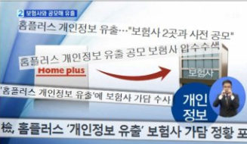
2019 취약계층 소비자교육
2.1. 개인정보보호
소비자 이슈
01 / 헌법 등이 보장하는 소비자 권리
고객정보를 팔아 넘긴 ‘홈플러스’
02 / 개인정보 보호
2011년부터 경품행사를 진행하여 고객의 이름과 연락처 등을 수집한 후 이를 보험사 7곳에 팔아 수익을 챙기고, 경품 추첨을 조작하여 직원의 지인이 당첨되게 하거나, 당첨자에게 연락하지 않는 방법으로 지급을 하지 않음.
03 / 금융사기
04 / 건강기능식품
“총 2,400만건의 개인정보 유출 2,301억 7,000만원의 부당이득”
05 / 상조서비스
06 / 가정용 의료기기
소비자의 개인정보를 이용하여 부당이득을 챙긴
홈플러스
07 / 홍보관
Notes:
회원 개인정보 1,694건을 보험사 2곳에 팔아 수익을 챙김

Slide 34
2019 취약계층 소비자교육
2.1. 개인정보보호
개인정보 오남용 피해예방 10계명
01 / 헌법 등이 보장하는 소비자 권리
02 / 개인정보 보호
개인정보처리방침 및 약관을 꼼꼼히 살펴 볼 것.
비밀번호를 타인이 유추하기 어렵도록 할 것.
비밀번호를 주기적으로 변경할 것.
주민번호 대신 대체수단(아이핀)으로 회원가입 할 것.
타인이 자신의 명의로 회원 가입 시 즉시 차단하고 명의도용 확인 서비스를 이용할 것.
자신의 아이디, 비밀번호, 주민번호 등 개인정보를 타인에게 알려주지 말 것.
공유폴더에 개인 정보를 저장하지 말 것.
금융거래 시 신용카드 번호와 같은 금융정보 등을 저장할 경우, 암호화 할 것.
인터넷에서 아무자료나 다운로드 받지 말 것.
개인정보가 유출된 경우 해당 사이트 관리자에게 삭제요청 할 것.
03 / 금융사기
04 / 건강기능식품
05 / 상조서비스
06 / 가정용 의료기기
07 / 홍보관
Notes:
회원가입을 하거나 개인정보를 제공할 때에는 개인정보처리방침 및 약관을 꼼꼼히 살핍니다.
회원가입 시 비밀번호를 타인이 유추하기 어렵도록 영문/숫자 등을 조합하여 8자리 이상으로 설정합니다.
자신이 가입한 사이트에 타인이 자신인 것처럼 로그인하기 어렵도록 비밀번호를 주기적으로 변경합니다
가급적 안전성이 높은 주민번호 대체수단(아이핀)으로 회원가입을 하고, 꼭 필요하지 않은 개인정보는 입력하지 않습니다.
타인이 자신의 명의로 신규 회원가입 시 즉각 차단하고, 이를 통지 받을 수 있도록 명의도용 확인서비스를 이용합니다.
자신의 아이디와 비밀번호, 주민번호 등 개인정보가 공개되지 않도록 주의하여 관리하며 친구나 다른 사람에게 알려주지 않습니다.
인터넷에 올리는 데이터에 개인정보가 포함되지 않도록 하며, 공유폴더에 개인정보 파일이 저장되지 않도록 합니다.
금융거래 시 신용카드 번호와 같은 금융 정보 등을 저장할 경우 암호화 하여 저장하고, 되도록 PC방 개방 환경을 이용하지 않습니다.
인터넷에서 아무자료나 함부로 다운로드 하지 않습니다.
개인정보가 유출된 경우 해당 사이트 관리자에게 삭제를 요청하고, 처리되지 않는 경우 즉시 개인정보 침해신고를 합니다.

Slide 35
2019 취약계층 소비자교육
2.1. 개인정보보호
개인정보 유출 시 이것만은 꼭 알아두세요!
01 / 헌법 등이 보장하는 소비자 권리
개인정보유출 시 대응 요령
02 / 개인정보 보호
개인정보 유출하고 발생 시 개인정보 유출내역을 조회 확인합니다.
개인정보가 유출되었다고 생각되시면 개인정보침해신고센터
(국번없이 118) 상담 후 도움을 받으실 수 있습니다.
e프라이버시 클린센터(https://www.eprivacy.go.kr)를 통해서
주민번호가 도용되고 있는지 확인 할 수 있습니다.
03 / 금융사기
04 / 건강기능식품
05 / 상조서비스
06 / 가정용 의료기기
07 / 홍보관
해킹 · 스팸 · 개인정보침해 신고는 ☎118

Slide 36
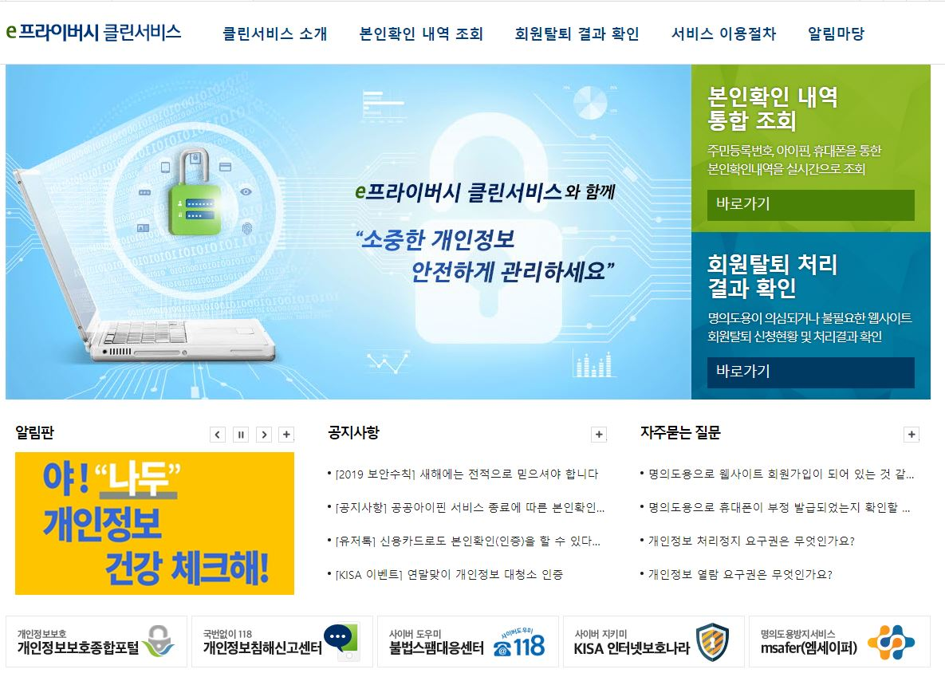
2019 취약계층 소비자교육
2.1. 개인정보보호
해킹 · 스팸 · 개인정보침해 신고는 ☎118
01 / 헌법 등이 보장하는 소비자 권리
02 / 개인정보 보호
03 / 금융사기
04 / 건강기능식품
05 / 상조서비스
06 / 가정용 의료기기
07 / 홍보관

Slide 37
2019 취약계층 소비자교육
2.1. 개인정보보호
온·오프라인 개인정보 이것만은 꼭 알아두세요!
01 / 헌법 등이 보장하는 소비자 권리
해킹 · 스팸 · 개인정보침해 신고는 ☎118
02 / 개인정보 보호
비밀번호는 쉽게 유추하지 못하도록 설정, 변경 합니다.
의심스러운 파일, 애플리케이션은 다운로드 하지 않습니다.
보안이 되지 않은 무선 네트워크는 사용하지 않습니다.
공용PC(PC방, 도서관, 대합실 등)로 금융거래를 하지 않습니다.
신분증 사본, 은행보안카드 등 중요한 정보를 PC나 스마트폰에 저장하지 않습니다.
개인정보의 동의 없는 수집이나 활용 등의 피해를 입은 경우 ‘개인정보침해신고센터(국번없이 118)’에 신고합니다.
03 / 금융사기
04 / 건강기능식품
05 / 상조서비스
06 / 가정용 의료기기
07 / 홍보관
Notes:
PC나 스마트폰을 폐기, 교체할 때 개인정보가 남아 있지 않도록 초기화(포맷)합니다.
SNS이용 시 , 개인정보 공개범위를 비공개 또는 친구공개로 설정합니다.
경품제공, 포인트 적립 등의 이벤트를 통해 개인정보를 수집하는 사례가 많으므로 참여할 때는 내 개인정보가 어떻게 활용될 것인지 반드시 확인합니다.
PC와 스마트폰의 바이러스 검사를 수시로 하고, 내려 받은 파일은 꼭 바이러스 검사 후 열어 봅니다.
공용PC로 로그인한 사이트는 반드시 로그아웃 합니다.

Slide 38
2019 취약계층 소비자교육
3.1. 금융사기
보이스피싱이란
01 / 헌법 등이 보장하는 소비자 권리
02 / 개인정보 보호
02 / 개인정보 보호
보이스피싱이란 전화나 문자로 공공기관을 사칭해 송금, 예금인출, 계좌이체 등을 유도하여 경제적 손실을 입히는 사기 수법
유사 금융사이트 피해 발생 시,
은행과 금융감독원에 신고하면 인터넷진흥원(www.kisa.or.kr)
을 통해 사이트가 차단됨
03 / 금융사기
03 / 금융사기
04 / 건강기능식품
05 / 상조서비스
06 / 가정용 의료기기
07 / 홍보관
Notes:
금융기관에서는 개인정보를 절대 요구하지 않으므로, 문자 메시지 등을 각별히 주의해야 함.

Slide 39
2019 취약계층 소비자교육
3.1. 금융사기
보이스피싱 유인방법
01 / 헌법 등이 보장하는 소비자 권리
02 / 개인정보 보호
02 / 개인정보 보호
당신의 신용카드가 범죄에 이용되고 있다.
세금, 건강보험료를 환급해 준다.
카드대금이 연체되었다.
검찰(법원, 경찰)인데 과태료를 내야 한다.
금융감독원인데 안전계좌로 예금을 옮겨야 한다.
메신저나 이메일로 친구를 가장하여 긴급 송금을 요청한다.
자녀가 납치 또는 사고로 입원했다며 급히 송금하라는 문자나 전화한다.(발신번호도 자녀의 번호로 도용)
개인정보유출 사고 피해자 명의의 대포통장이 개설되었으니 개인정보 침해 신고를 해야 한다.
이 외 전기요금 연체, 택배반송 등
03 / 금융사기
03 / 금융사기
04 / 건강기능식품
05 / 상조서비스
06 / 가정용 의료기기
07 / 홍보관
Notes:
특정사이트에 접속 유도하여 개인정보나 금융정보를 입력하지 않으면 수사기관에 출두해야 한다고 협박 일명 ‘짝퉁’ 사이트로 유인
회사 명의, 로고까지 같은 은행 등의 사이트를 개설하여 이름과 주민등록번호, 계좌번호와 비밀번호,
보안카드번호까지 모두 입력하게 한 후 이 자료를 갖고 공인인증서 재발급, 계좌 잔액 인출, 카드론 대출, 마이너스통장 개설.
적금 해지 등 다양한 피해 발생
보안강화서비스 신청하기라는 제목의 창으로 연결, 유사 금감원 사이트에 접속유도 후 카드론 대출에 이용

Slide 40
2019 취약계층 소비자교육
3.1. 금융사기
주요피해사례1
01 / 헌법 등이 보장하는 소비자 권리
보이스피싱 피해사례
02 / 개인정보 보호
02 / 개인정보 보호
휴대폰으로 “안녕하세요~ 고객님. A고객센터입니다. 인터넷 전화 요금 미납으로 오늘부터 전화가 정지될 예정입니다. 자세한 문의를 원하시면 0번을 눌러주세요.”라고 전화 안내가 옴.
전화에서 안내한 대로 0번을 누르니, 상담원은 070 인터넷전화 미납요금 27만원 입금을 요구하여 인터넷 뱅킹으로 입금함.
이상해서 확인해 보니 미납된 내역이 없었음.
03 / 금융사기
03 / 금융사기
04 / 건강기능식품
05 / 상조서비스
06 / 가정용 의료기기
07 / 홍보관

Slide 41
2019 취약계층 소비자교육
3.1. 금융사기
주요피해사례2
01 / 헌법 등이 보장하는 소비자 권리
보이스피싱 피해사례
02 / 개인정보 보호
02 / 개인정보 보호
경찰청 사이버수사대라고 전화를 받았음. 최근 주요은행 및 방송사의 해킹사고로 보안강화가 필요하다며 인터넷뱅킹 거래는 위험하니 텔레뱅킹 거래를 해야한다고 하였음.
N은행에 텔레뱅킹 거래를 신청하고 걸려온 사이버수사대의 사람에게 텔레뱅킹 이용을 위한 계좌번호, 비밀번호, 보안카드코드번호 등을 알려주었음.
이후 확인해 보니 다른 사람이 텔레뱅킹으로 190만원을 이체해 간 것을 확인 하고 경찰에 신고함.
03 / 금융사기
03 / 금융사기
04 / 건강기능식품
05 / 상조서비스
06 / 가정용 의료기기
07 / 홍보관
피해 즉시 112센터나 금융기관 콜센터를 통해 지급정지를 요청하도록 함. 이후 해당 은행에 경찰이 발급한 ‘사건사고 사실 확인원’ 을 제출하여 피해금 환급을 신청하도록 함.

Slide 42
2019 취약계층 소비자교육
3.1. 금융사기
스미싱이란
01 / 헌법 등이 보장하는 소비자 권리
02 / 개인정보 보호
02 / 개인정보 보호
스미싱이란 악성링크가 포함된 문자(무료쿠폰 제공, 모바일상품권 도착, 스마트명세서 발송 등)를 보내 휴대폰 사용자가 링크를 클릭하면 범죄자가 휴대폰을 통제 할 수 있게 하는 사기수법
피해자가 문자메시지 내 인터넷주소 클릭 → 스마트폰에 악성코드 설치 → 소액결제 인증번호 전송 → 범죄자는 게임 아이템 또는 사이버머니 구입 → 소액결제 대금청구(스마트폰 피해자)
03 / 금융사기
03 / 금융사기
04 / 건강기능식품
05 / 상조서비스
06 / 가정용 의료기기
07 / 홍보관
Notes:
금융기관에서는 개인정보를 절대 요구하지 않으므로, 문자 메시지 등을 각별히 주의해야 함.

Slide 43
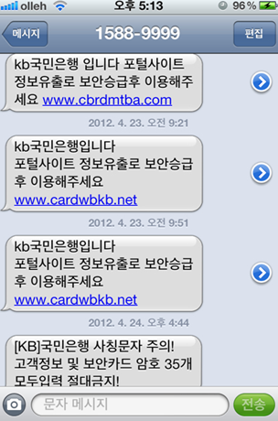
2019 취약계층 소비자교육
3.1. 금융사기
스미싱 유인사례
01 / 헌법 등이 보장하는 소비자 권리
02 / 개인정보 보호
02 / 개인정보 보호
03 / 금융사기
03 / 금융사기
04 / 건강기능식품
05 / 상조서비스
06 / 가정용 의료기기
07 / 홍보관
Notes:
금융기관에서는 개인정보를 절대 요구하지 않으므로, 문자 메시지 등을 각별히 주의해야 함.

Slide 44
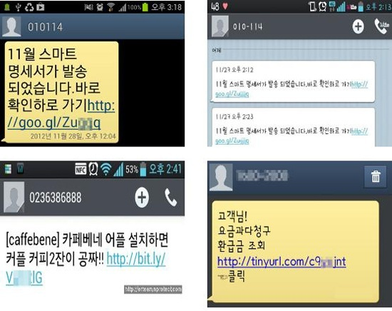
2019 취약계층 소비자교육
3.1. 금융사기
스미싱 유인사례
01 / 헌법 등이 보장하는 소비자 권리
02 / 개인정보 보호
02 / 개인정보 보호
03 / 금융사기
03 / 금융사기
04 / 건강기능식품
05 / 상조서비스
06 / 가정용 의료기기
07 / 홍보관
Notes:
금융기관에서는 개인정보를 절대 요구하지 않으므로, 문자 메시지 등을 각별히 주의해야 함.

Slide 45
2019 취약계층 소비자교육
3.1. 금융사기
주요피해사례1
01 / 헌법 등이 보장하는 소비자 권리
스미싱 피해사례
02 / 개인정보 보호
02 / 개인정보 보호
문자메시지로 카드 연체금 법원통지서가 왔고, 아래 URL를 클릭하라고 하여 클릭함.
이후 소액결제로 25만원이 청구 되었음.
03 / 금융사기
03 / 금융사기
04 / 건강기능식품
05 / 상조서비스
06 / 가정용 의료기기
피해 즉시 경찰서에 신고하여 ‘사건사고 사실 확인원’을 이동통신사, 게임사, 결제대행사 등 관련 사업자에게 제출하도록 하여 피해금액을 환급받도록 함.
이후 스마트폰 내 ‘다운로드‘앱을 실행하여 문자를 클릭한 시점 이후,
확장자명이 apk인 파일 저장여부를 확인하고 apk파일을 삭제하도록 함.
07 / 홍보관

Slide 46
2019 취약계층 소비자교육
3.1. 금융사기
스미싱 피해 발생 시
01 / 헌법 등이 보장하는 소비자 권리
스미싱 피해 발생 시 대처요령
02 / 개인정보 보호
02 / 개인정보 보호
금융기관 콜센터 전화
경찰서에서 발급받은 ‘사건사고 사실 확인서’를 이동통신사, 게임사, 결제대행사 등 관련업자에게 제출
악성파일 삭제
스마트폰내 ‘다운로드‘앱 실행 문자를 클릭한 시점 이후 확장자명이 apk인 파일 저장 여부 확인 → 해당 apk파일 삭제
악성코드 삭제
백신프로그램을 이용하여 치료하거나 피해 컴퓨터 포맷 조치
03 / 금융사기
03 / 금융사기
04 / 건강기능식품
05 / 상조서비스
06 / 가정용 의료기기
07 / 홍보관
Notes:
apk파일이 삭제되지 않는 경우, 휴대전화 서비스센터 방문 또는 스마트폰 초기화
한국인터넷진흥원 ‘보호나라(www.boho.or.kr)’서비스를 통해 ‘PC원격 점검’ 이용

Slide 47
2019 취약계층 소비자교육
3.1. 금융사기
스미싱 이것만은 꼭 알아두세요!
01 / 헌법 등이 보장하는 소비자 권리
02 / 개인정보 보호
02 / 개인정보 보호
출처가 확인되지 않은 문자메시지의 인터넷 주소를 클릭하지 마세요.
미확인 앱이 함부로 설치되지 않도록 스마트폰의 보안설정을 강화하세요.
이동통신사 고객센터에 전화하거나 이동통신사 인터넷 홈페이지를 이용하여 소액결제를 원천적으로 차단하거나 결제금액을 제한하세요.
스마트폰용 백신프로그램을 설치하고 주기적으로 업데이트하세요.
보안강화·업데이트 명목으로 금융정보를 요구하는 경우 절대 입력하지 마세요.
03 / 금융사기
03 / 금융사기
04 / 건강기능식품
05 / 상조서비스
06 / 가정용 의료기기
07 / 홍보관
Notes:
지인에게 온 문자메시지라도 인터넷 주소가 포함된 경우 클릭 전에 전화를 하여 확인하도록 함
스마트폰 보안설정 강화방법: 환경설정 → 보안 → 디바이스 관리 → ‘알 수 없는 출처’에 V체크가 되어있다면 해제
스마트폰으로 114를 눌러 상담원과 연결해 소액결제 차단도 가능
T스토어, 올레마켓, LGU+ 앱스토어 등 공인된 오픈마켓을 통해 앱 설치

Slide 48
2019 취약계층 소비자교육
3.1. 금융사기
파밍이란(전자금융사기)
01 / 헌법 등이 보장하는 소비자 권리
02 / 개인정보 보호
02 / 개인정보 보호
피해자 PC메모리에 상주한 악성코드로 인하여 정상 은행사이트에서 보안카드번호 앞·뒤 2자리만 입력해도 예금인출을 가능하게 하여 부당 인출을 하거나 악성코드에 감염된 사용자PC를 조작하여 금융정보를 빼내는 수법
03 / 금융사기
03 / 금융사기
04 / 건강기능식품
05 / 상조서비스
06 / 가정용 의료기기
07 / 홍보관
Notes:
정상 홈페이지에 접속하여도 피싱(가짜)사이트로 유도함

Slide 49
2019 취약계층 소비자교육
3.1. 금융사기
파밍 사례
01 / 헌법 등이 보장하는 소비자 권리
파밍 수법1
02 / 개인정보 보호
02 / 개인정보 보호
피해자 PC악성코드 감염 → 정상적인 인터넷 뱅킹 절차(보안카드 앞·뒤 2자리) 이행 후 이체 클릭 → 오류 발생 반복(이체정보 미전송) → 일정시간 경과 후 범죄자가 동일한 보안카드 입력, 범행계좌로 이체
03 / 금융사기
03 / 금융사기
04 / 건강기능식품
05 / 상조서비스
06 / 가정용 의료기기
파밍 수법2
07 / 홍보관
피해자 PC악성코드 감염 → 정상적인 계좌이체 종료 후, 보안강화 팝업창이 뜨면서 보안카드번호 앞·뒤 2자리 입력 요구 → 일정시간 경과 후 범행계좌로 이체

Slide 50
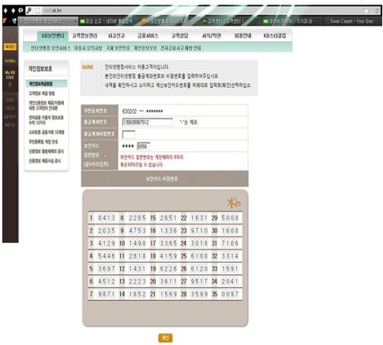
2019 취약계층 소비자교육
3.1. 금융사기
파밍 사례
01 / 헌법 등이 보장하는 소비자 권리
02 / 개인정보 보호
02 / 개인정보 보호
03 / 금융사기
03 / 금융사기
04 / 건강기능식품
05 / 상조서비스
06 / 가정용 의료기기
파밍 수법3
07 / 홍보관
피해자 PC악성코드 감염 → 정상 홈페이지에 접속해도 피싱(가짜)사이트로 유도 → 금융정보 탈취 → 범행계좌로 이체
Notes:
보안카드의 모든 정보를 적게 함

Slide 51
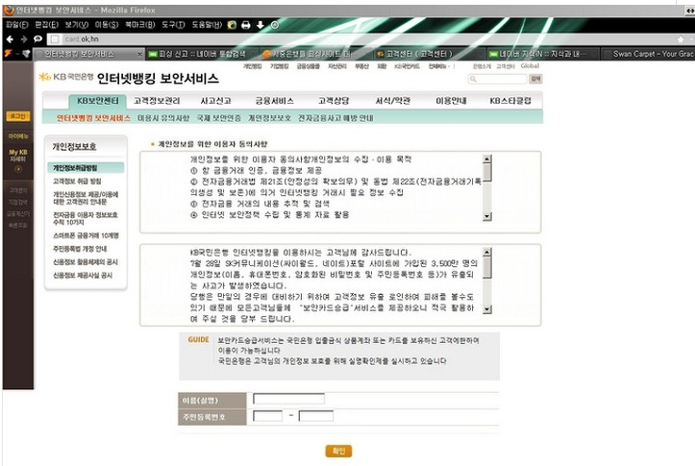
2019 취약계층 소비자교육
3.1. 금융사기
파밍 사례
01 / 헌법 등이 보장하는 소비자 권리
02 / 개인정보 보호
02 / 개인정보 보호
03 / 금융사기
03 / 금융사기
04 / 건강기능식품
05 / 상조서비스
06 / 가정용 의료기기
07 / 홍보관

Slide 52
2019 취약계층 소비자교육
3.1. 금융사기
주요피해사례1
01 / 헌법 등이 보장하는 소비자 권리
파밍 피해사례
02 / 개인정보 보호
02 / 개인정보 보호
개인PC에 인증서를 저장해놓고 인터넷 뱅킹을 이용하고 있음.
어느 날, 본인의 에금 2,700만원 전부가 인출된 것을 확인함.
경찰에 확인해보니 메모리를 해킹하여 인출되었음.
03 / 금융사기
03 / 금융사기
04 / 건강기능식품
05 / 상조서비스
06 / 가정용 의료기기
해당 은행에 연락하여 공인인증서와 보안카드를 폐기하고, 해당 은행에서 이러한 일을 대비해서 들어 놓은 보험사에서 피해금액을 지급해 주게 되어있음.
만약 금융기관에서 돈을 지급해주지 않는다고 할 경우 소송을 통해 부당이익금 반환 소송을 하여 돈을 돌려 받을 수 있음.
07 / 홍보관

Slide 53
2019 취약계층 소비자교육
3.1. 금융사기
주요피해사례2
01 / 헌법 등이 보장하는 소비자 권리
파밍 피해사례
02 / 개인정보 보호
02 / 개인정보 보호
개인 PC에서 인터넷 뱅킹을 하려고 은행 사이트에 접속함.
당시 보안카드번호를 전부 입력하고 하여 입력하였음.
이후 돈이 인출된 것을 확인하였고 경찰에 신고하니 신종금융사기 파밍이라고 함.
가짜 사이트를 만들어 정상홈페이지로 가장하여 금융정보를 탈취
03 / 금융사기
03 / 금융사기
04 / 건강기능식품
05 / 상조서비스
06 / 가정용 의료기기
07 / 홍보관
피해 즉시 112센터나 금융기관 콜센터를 통해 지급정지를 요청하도록 함. 이후 해당 은행에 경찰이 발급한 ‘사건사고 사실 확인원’을 제출하여 피해금 환급을 신청하도록 함

Slide 54
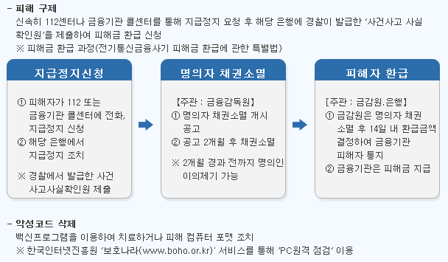
2019 취약계층 소비자교육
3.1. 금융사기
메모리해킹 / 파밍 피해 발생 시
01 / 헌법 등이 보장하는 소비자 권리
파밍 피해 발생 시 대처요령
02 / 개인정보 보호
02 / 개인정보 보호
03 / 금융사기
03 / 금융사기
04 / 건강기능식품
05 / 상조서비스
06 / 가정용 의료기기
07 / 홍보관

Slide 55
2019 취약계층 소비자교육
3.1. 금융사기
파밍 이것만은 꼭 알아두세요!
01 / 헌법 등이 보장하는 소비자 권리
메모리해킹 / 파밍 피해 예방 방법
02 / 개인정보 보호
02 / 개인정보 보호
개인 PC의 악성코드를 삭제합니다.
OTP(일회성 비밀번호생성기), 보안토큰(비밀정보 복사방지)을
사용하도록 하세요.
컴퓨터·이메일 등에 공인인증서, 보안카드 사진, 비밀번호를 저장하지 않도록 하세요.
출처 불명한 파일이나 이메일은 열람하지 마시고 즉시 삭제하세요.
03 / 금융사기
03 / 금융사기
04 / 건강기능식품
05 / 상조서비스
06 / 가정용 의료기기
07 / 홍보관
Notes:
전자금융사기 예방서비스(공인인증서 PC지정 등)적극 가입하세요.
윈도우, 백신프로그램을 최신 상태로 업데이트하고 실시간 검사상태를 유지해야 합니다.
영화·음란물 등 무료 다운로드 사이트 이용을 자제하도록 합니다.

Slide 56

2019 취약계층 소비자교육
4.1. 건강기능식품
건강기능식품이란
01 / 헌법 등이 보장하는 소비자 권리
02 / 개인정보 보호
02 / 개인정보 보호
일상적인 식생활에서 부족하기 쉬운 영양소와 생리활성물질을 보충해주고 건강을 유지하거나 증진하는데 도움을 주는 식품
질병의 예방이나 치료를 위한 ‘의약품‘이 아님.
03 / 금융사기
04 / 건강기능식품
05 / 상조서비스
06 / 가정용 의료기기
07 / 홍보관

Slide 57


2019 취약계층 소비자교육
4.1. 건강기능식품
건강기능식품이란
01 / 헌법 등이 보장하는 소비자 권리
02 / 개인정보 보호
02 / 개인정보 보호
식품의약품안전처에서 인정한 건강기능식품은 제품 앞면에 건강기능식품이라는 문구 또는 마크가 있음.
03 / 금융사기
04 / 건강기능식품
05 / 상조서비스
06 / 가정용 의료기기
07 / 홍보관
구 건강기능식품인증마크
2015.12.31까지 사용 가능
신 건강기능식품인증마크
2014.08.21 고시 후 시행 중

Slide 58
2019 취약계층 소비자교육
4.1. 건강기능식품
건강기능식품이란
01 / 헌법 등이 보장하는 소비자 권리
02 / 개인정보 보호
02 / 개인정보 보호
인체에 유용한 기능성을 가진 원료나 성분을 사용하여 제조한 식품으로 식품의약품안전처로부터 안전성과 기능성 인증을 받은 제품
03 / 금융사기
04 / 건강기능식품
05 / 상조서비스
06 / 가정용 의료기기
07 / 홍보관

Slide 59
2019 취약계층 소비자교육
4.1. 건강기능식품
건강기능식품과 의약품의 차이점
01 / 헌법 등이 보장하는 소비자 권리
02 / 개인정보 보호
02 / 개인정보 보호
의약품
건강기능식품
03 / 금융사기
특정 질병을 치료·예방하고 사람이나 동물의 질병을 진단·치료·경감·처치하거나, 사람이나 동물의 구조와 기능에 약리학적 영향을 줄 목적으로 사용되는 성분
질병의 예방 및 치료목적이 아닌 인체에 유용한 기능성원료나 성분을 이용하여 건강유지, 건강증진, 체질개선, 식이요법 등 국민의 건강증진에 이바지함을 목적으로 하는 식품
04 / 건강기능식품
vs
05 / 상조서비스
06 / 가정용 의료기기
07 / 홍보관

Slide 60
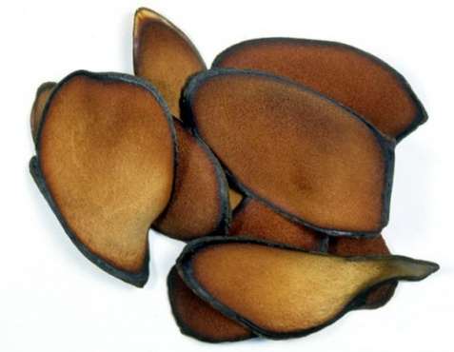


2019 취약계층 소비자교육
4.1. 건강기능식품
건강식품이란
01 / 헌법 등이 보장하는 소비자 권리
02 / 개인정보 보호
02 / 개인정보 보호
전통적으로 건강에 좋다고 여겨져 널리 섭취되어 온 식품이지만, 식품의약품안전처로부터 안전성과 기능성을 입증 받지 않은 제품
03 / 금융사기
04 / 건강기능식품
(출처: 식품과학기술대사전)
05 / 상조서비스
06 / 가정용 의료기기
07 / 홍보관
Notes:
특수영양식품, 식이 보충제, 자연식품, 유기식품, 다이어트 식품 등으로 홍보·판매하고 있는 제품
예) 녹용, 동충하초, 블루베리, 쌍화차 등 일반식품

Slide 61
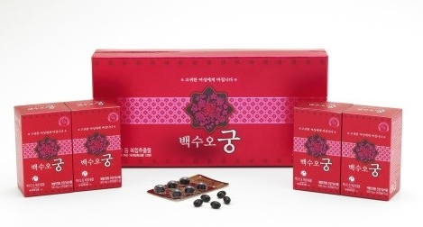
2019 취약계층 소비자교육
4.1. 건강기능식품
주요피해사례1
01 / 헌법 등이 보장하는 소비자 권리
백수오 허위과장 광고
02 / 개인정보 보호
02 / 개인정보 보호
2015.04.21. 한국소비자원 백수오 제품 대부분 가짜(이엽우피소)라고 발표함.
TV홈쇼핑 판매된 제품(제조업체 내츄럴앤도텍 등)에 대한 허위 과장광고 보상조치에 대한 소비자 상담이 8,000여건에 달하게 됨.
03 / 금융사기
04 / 건강기능식품
05 / 상조서비스
06 / 가정용 의료기기
건강식품의 경우 허위과장광고 사실이 입증되는 경우, 청약철회 기간과 관계없이 보상이 가능함.
07 / 홍보관
Notes:
[건강기능식품에 과한 법률]
16조(기능성표시, 광고의심의) 건강기능식품의 기능성 표시 광고를 하고자 하는 자는 식품의 약품안전처장이 정한
건강기능식품표시, 광고심의기준, 방법 및 절차에 따라 심의를 받아야 함

Slide 62
2019 취약계층 소비자교육
4.1. 건강기능식품
주요피해사례2
01 / 헌법 등이 보장하는 소비자 권리
허위과장 광고
02 / 개인정보 보호
02 / 개인정보 보호
신문광고를 통해 건강기능식품을 구매함.
광고에는 관절부위에 바르면 통증이 완화되고 물렁뼈가 재생된다고 함. 구입 후 일주일 이상 사용하였으나 아무런 효과가 없어 반품을 요청함.
03 / 금융사기
04 / 건강기능식품
05 / 상조서비스
06 / 가정용 의료기기
건강식품의 경우 허위과장광고 사실이 입증되는 경우, 청약철회 기간과 관계없이 보상이 가능함.
07 / 홍보관
Notes:
[건강기능식품에 과한 법률]
16조(기능성표시, 광고의심의) 건강기능식품의 기능성 표시 광고를 하고자 하는 자는 식품의 약품안전처장이 정한
건강기능식품표시, 광고심의기준, 방법 및 절차에 따라 심의를 받아야 함

Slide 63
2019 취약계층 소비자교육
4.1. 건강기능식품
주요피해사례3
01 / 헌법 등이 보장하는 소비자 권리
제품표기 및 성분표시 부재
02 / 개인정보 보호
02 / 개인정보 보호
방문판매로 건강기능식품을 구입하여 20일 이상 제품을 음용하던 중 제품의 성분표기가 불분명하여 판매처에 반품을 요청함.
업체에서는 품질에 하자가 없다고 주장하면서 교환 반품이 불가하다고 함.
03 / 금융사기
04 / 건강기능식품
05 / 상조서비스
06 / 가정용 의료기기
제품의 성분에 대한 표기가 없거나 표기자체가 불분명한 제품은 보상이 가능함.
07 / 홍보관
Notes:
건강기능식품에 관한 법률에 의하면 건강기능식품의 용기 및 포장에 기능성분 또는 영양소 및 그 영양 권장량에 대한 비율을 표기하도록 되어있음.
[건강기능식품에 관한 법률]
제17조(표시기준) [전문개정 2014.5.21.]
① 건강기능식품의 용기·포장에는 다음 각 호의 사항을 표시하여야 한다.
1. 건강기능식품이라는 문자 또는 건강기능식품임을 나타내는 도형
2. 기능성분 또는 영양소 및 그 영양권장량에 대한 비율(영양권장량이 설정된 것만 해당한다)
3. 섭취량 및 섭취방법, 섭취 시 주의사항
4. 유통기한 및 보관방법
5. 질병의 예방 및 치료를 위한 의약품이 아니라는 내용의 표현
6. 그 밖에 식품의약품안전처장이 정하는 사항
② 제1항에 따른 표시방법 등에 관하여 필요한 사항은 식품의약품안전처장이 정하여 고시한다.

Slide 64
2019 취약계층 소비자교육
4.1. 건강기능식품
주요피해사례4
01 / 헌법 등이 보장하는 소비자 권리
계약서 미교부로 인한 청약철회기간 경과
02 / 개인정보 보호
02 / 개인정보 보호
방문판매원으로부터 건강기능식품을 구입하고 제품대금 300만원을 10개월 할부로 지로 입금하기로 함.
판매자가 계약서를 교부하지 않아 연락처를 몰라 반품하지 못하고 보관하던 중 지로용지가 1개월이 지난 후 배송 됨.
지로용지에 기재된 전화번호로 연락하여 반품을 요구하였으나 청약처회기간이 경과하여 반품이 불가하다고 함.
03 / 금융사기
04 / 건강기능식품
05 / 상조서비스
06 / 가정용 의료기기
07 / 홍보관
제품 판매자가 연락처와 영업장 주소지를 알려 주지 않아 청약철회권을 행사하지 못했다면 사업자의 정확한 정보를 안 날로부터 14일 이내에 내용증명을 통해 서면으로 청약철회 가능

Slide 65
2019 취약계층 소비자교육
4.1. 건강기능식품
주요피해사례5
01 / 헌법 등이 보장하는 소비자 권리
건강기능식품 부작용
02 / 개인정보 보호
02 / 개인정보 보호
머리카락이 난다는 건강기능식품을 3개월에 35만원에 구매함.
제품을 한 달 이상 복용 후 위가 아파 병원에 가서 진료를 받으니 위축성 위염으로 결과가 나옴.
03 / 금융사기
04 / 건강기능식품
05 / 상조서비스
06 / 가정용 의료기기
건강기능식품을 섭취 후 부작용이 발생했다면 소비자는 의사의 소견서, 진단서를 첨부하여 계약의 해지를 요청할 수 있음.
건강기능식품 부작용추정사례 신고센터 ☎ 1577-2488
07 / 홍보관
Notes:
건강기능식품 섭취로 발생된 치료비, 약제비 및 일실소득의 배상요구 가능.

Slide 66
2019 취약계층 소비자교육
5.1. 상조서비스
상조업이란
01 / 헌법 등이 보장하는 소비자 권리
02 / 개인정보 보호
02 / 개인정보 보호
약정금액의 일부 또는 전부가 납입되었을 때 소비자에게 약정된 가정의례서비스(예식, 장례 등)를 제공하는 선불식 할부거래를 말함.
보험상품과 다름
03 / 금융사기
04 / 건강기능식품
05 / 상조서비스
05 / 상조서비스
06 / 가정용 의료기기
07 / 홍보관

Slide 67
2019 취약계층 소비자교육
5.1. 상조서비스
주요피해사례1
01 / 헌법 등이 보장하는 소비자 권리
상조서비스 계약이 아닌 수의판매계약이라며 환급금 지급 거부
02 / 개인정보 보호
02 / 개인정보 보호
홍보관에서 상조서비스 계약이라는 안내를 받고 240만원을 일시불로 납입하고 이행증서까지 다 받았음.
이후 해제를 요청하자 사업자는 본 계약은 수의 혹은 납골당 판매계약이라며 소비자분쟁해결기준에 의한 환급금 지급을 거부함.
03 / 금융사기
04 / 건강기능식품
05 / 상조서비스
05 / 상조서비스
06 / 가정용 의료기기
07 / 홍보관
소비자와 상조회사간에 계약을 체결할 때 계약서가 수의만을 판매하는 “수의판매계약서”였다면 상조회사측의 주장이 맞으나 그렇지 않은 경우 상조회사는 표준약관 및 소비자분쟁해결기준에 따라 산출된 금액을 환급해야 함.

Slide 68
2019 취약계층 소비자교육
5.1. 상조서비스
주요피해사례2
01 / 헌법 등이 보장하는 소비자 권리
계약해제 시 과다한 위약금 공제
02 / 개인정보 보호
02 / 개인정보 보호
상조업체 행사장에서 영업사원의 권유로 상조회에 가입하고 138만원을 일시불로 입금하였음.
이후 개인사정으로 해지를 요구하자 위약금으로 납입금의 90%를 공제하고 나머지 10%만 환급함.
03 / 금융사기
04 / 건강기능식품
05 / 상조서비스
05 / 상조서비스
06 / 가정용 의료기기
07 / 홍보관
계약 해지 시 상조회사는 공정거래위원회에서 고시한 소비자분쟁해결기준에서 정한 환급금을 지급해야 함.
Notes:
고시 기준보다 적은 금액을 지급하기로 하는 상조약관은 유효하지 않음.
부정기형 선불식 할부 계약으로 납입한 경우에는 납입금 누계액의 85%환급 가능함.
[월 단위로 납인한 경우 상조상품 해약환급금 계산식(소비자분쟁해결기준)]
해약환급금액= 상조적립금-모집수당공제액
모집수당 공제액=모집수당x0.75+모집수당x0.25x기 납입 월수/총 납입기간 월수

Slide 69
2019 취약계층 소비자교육
5.1. 상조서비스
주요피해사례3
01 / 헌법 등이 보장하는 소비자 권리
상조업체 사업주가 변경되었다고 환급 및 서비스 제공 거부
02 / 개인정보 보호
02 / 개인정보 보호
매월 3만원씩 60회 완납하고, 가족이 사망하여 상조서비스를 요청하였으나 사업주가 변경되었다며 서비스 제공 거부함.
상조서비스 계약을 체결하고 35회 납입시점으로부터 타 상조회사로 회원이관 되어 몇 회 더 유지하다가 계약해제를 요청하니 이전회사에서 납입한 금액은 20%만 환급 가능하다고 함.
03 / 금융사기
04 / 건강기능식품
05 / 상조서비스
05 / 상조서비스
06 / 가정용 의료기기
07 / 홍보관
계약을 양수한 상조회사에 소비자분쟁해결기준(공정거래위원회 고시)에 의거 상조상품 해약환급금 계약서에 의해 환급금을 요구할 수 있으며, 서비스도 기존 계약대로 요구할 수 있음.

Slide 70
2019 취약계층 소비자교육
5.1. 상조서비스
주요피해사례4
01 / 헌법 등이 보장하는 소비자 권리
계약 당시 제공하기로 한 서비스에 대한 추가비용 요구
02 / 개인정보 보호
02 / 개인정보 보호
전국 어디서나 가능한 장례서비스 제공 조건으로 2구좌 가입 후, 구좌당 1백만 원씩 2백만 원을 납부함.
이후 타 지역에서 서비스를 요청하자 가입자의 거주지인 부산 이외의 지역에서 서비스를 요청하였다는 이유로 추가 출장비를 요구함.
03 / 금융사기
04 / 건강기능식품
05 / 상조서비스
05 / 상조서비스
06 / 가정용 의료기기
07 / 홍보관
계약 시 계약서상에 제공받는 서비스내용에 대해 구체적으로 기재하고, 계약서와 회원증서, 영수증을 보관해야 회원증서나 영수증 없이 서비스를 받지 못하거나 계약해지를 하지 못하는 피해를 막을 수 있음.

Slide 71
2019 취약계층 소비자교육
5.1. 상조서비스
주요피해사례5
01 / 헌법 등이 보장하는 소비자 권리
계약해지 시 납입금 환급 지연
02 / 개인정보 보호
02 / 개인정보 보호
월 5만원씩 100회를 납입하는 상조계약을 체결하고 만기 후 계약해제를 요청하였는데, 사업자는 환급금 지급은 최소 1개월이 지나야 한다며 명확한 환급 기일조차 제시하지 않은 채 환급을 미룸.
03 / 금융사기
04 / 건강기능식품
05 / 상조서비스
05 / 상조서비스
06 / 가정용 의료기기
07 / 홍보관
소비자는 서비스를 받기 전에는 언제든지 계약을 해제할 수 있음.
Notes:
[할부거래법 제25조 제1항]
상조회사는 계약이 해제된 날부터 3영업일 이내에 이미 지급받은 대금에서 위약금을 뺀 금약을 소비자에게 환급해야 함.
[할부거래법 제25조 제4항]
3영업일 지나도 환급하지 않는 납입금에 대해서는 연 24%의 이자를 지급받을 수 있음.
상조업체에 신속하게 환급을 요구하는 내용증명 우편을 발송한 후 이행되지 않을 시 소비자상담실에 상담신청을 하는 것이 바람직함.

Slide 72
2019 취약계층 소비자교육
5.1. 상조서비스
주요피해사례6
01 / 헌법 등이 보장하는 소비자 권리
상조회사 폐업으로 인한 피해
02 / 개인정보 보호
02 / 개인정보 보호
상조서비스 계약을 맺고 2007년부터 월 5만원씩 5년간 만기 납입한 후, 상품 문의 및 서비스를 받기 위해 상조회사 홈페이지에 접속하였으나 홈페이지가 사라진 것을 확인하고, 상조회사에 전화 확인 결과 연락이 두절 되었음.
03 / 금융사기
04 / 건강기능식품
05 / 상조서비스
05 / 상조서비스
06 / 가정용 의료기기
상조회사가 폐업된 경우 2010년 9월 17일 이후 계약은 납입금액의 일부(사업자가 납부한 선수금액 한도)를 돌려받을 수 있음. (상조회사가 가입한 공제 조합 또는 선수금 예치은행에서 받을 수 있음)
07 / 홍보관
Notes:
2010년 9월 17일 이전 계약은 환급금을 일체 받을 수 없음. (단, 민사소송을 통해서 환급 가능함)

Slide 73
2019 취약계층 소비자교육
5.1. 상조서비스
주요피해사례7
01 / 헌법 등이 보장하는 소비자 권리
계약해제 시 과다한 개인정보 관련 서류 요구
02 / 개인정보 보호
02 / 개인정보 보호
계약해제 시 해제신청서와 함께 본인 확인을 위한 주민등록증 사본을 발송하였으나, 사업자는 해제를 위해 반드시 필요하다며 인감증명 등 계약해제에 필요한 범위를 넘어서는 과다한 개인정보를 요구함.
03 / 금융사기
04 / 건강기능식품
05 / 상조서비스
05 / 상조서비스
06 / 가정용 의료기기
인감증명은 개인정보유출의 위험도가 높으므로 업체측에 거부의사를 분명히 해야함.
07 / 홍보관
Notes:
정보통신망 이용촉진 및 정보보호 등에 관한 법률 제2항에서는
‘정보통신서비스의 제공을 위하여 필요한 최소한의 정보를 수집하여야 하며
최소한의 정보 외의 개인정보를 제공하지 아니한다는 이유로 서비스의 제공을 거부하여서는 아니된다.’고 규정되어 있음.

Slide 74
2019 취약계층 소비자교육
5.1. 상조서비스
상조서비스 이것만은 꼭 알아두세요!
01 / 헌법 등이 보장하는 소비자 권리
02 / 개인정보 보호
02 / 개인정보 보호
가입 전 소비자피해보상보험계약을 체결하고 등록된 상조회사인지, 법정비율에 따른 예치금을 예치하고 있는지, 상조업 재무현황 등 주요정보를 꼭 확인합니다.
→ 공정거래위원회(www.ftc.go.kr)홈페이지 ‘정보공개’에서
사업자정보 확인 가능(2019.3 기준: 346개 업체 등록)
계약 전에 중요내용(납입기간, 해지, 환급기준 등) 서비스 내용이 구체적으로 무엇인지 꼼꼼히 확인합니다.
계약일로부터 14일 이내 철회 시 위약금 없이 청약철회가 가능합니다.
중도 해약 시에는 손실이 많다는 사실을 알고 가입합니다.
03 / 금융사기
04 / 건강기능식품
05 / 상조서비스
05 / 상조서비스
06 / 가정용 의료기기
07 / 홍보관
Notes:
계약서, 회원증서, 약관, 영수증 등을 잘 보관하고 계약해제 요청 시 상조회사에 원본을 제출하더라도
추후 분쟁 대비를 위해 반드시 사본을 보관합니다.
청약철회 및 계약해지 시 3영업일 이내 납입금을 환급 받을 수 있으며, 3영업일이 지나도 환급하지 않는 납입금에 대해서는
연 24%의 이자를 지급받을 수 있습니다.
상조서비스를 제공받기 전에는 언제든지 계약 해지가 가능합니다. 중도해지 시 공정거래위원회 표준약관에 따라
가입별 해약환급금 지급비율에 따라 환급됩니다.
가입했던 상조회사가 폐업 또는 등록 취소된 경우 선불식 할부거래업자 등록정보에 기재된 공제기관에 소비자피해보상을 문의합니다.
→공제조합의 경우 홈페이지를 통해 조회할 수 있고, 예치은행은 지점을 통해 주민등록번호와 이름으로 예치내역을 열람할 수 있습니다.

Slide 75
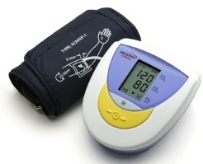
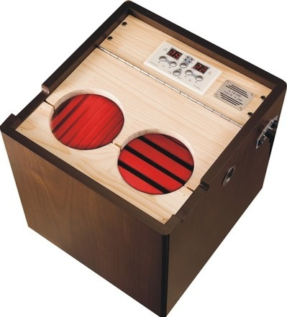
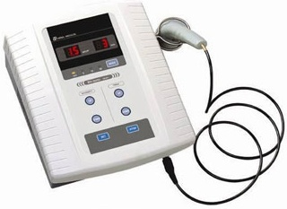
2019 취약계층 소비자교육
6.1. 가정용 의료기기
가정용 의료기기란
01 / 헌법 등이 보장하는 소비자 권리
02 / 개인정보 보호
02 / 개인정보 보호
질병의 진단·치료·경감·처치·예방과 상해 또는 장애의 진단·치료·경감 등의 목적으로 사용되는 기구나 기계장치, 재료 또는 이와 유사한 제품으로 보청기 등 일반가정에서 사용하는 의료기기
노인 소비자가 사용하는 의료기기 중에서 주로 피해가 발생하는 의료기기로는 가정용으로 판매되는 의료용 온열기, 혈압계, 혈당측정기, 휠체어, 보청기, 돋보기 안경 등이 있음.
03 / 금융사기
04 / 건강기능식품
05 / 상조서비스
06 / 가정용 의료기기
06 / 가정용 의료기기
07 / 홍보관

Slide 76
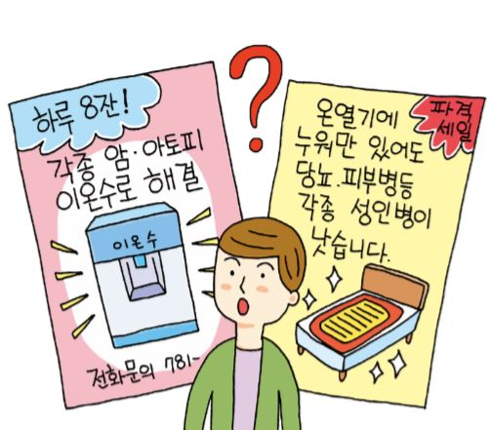
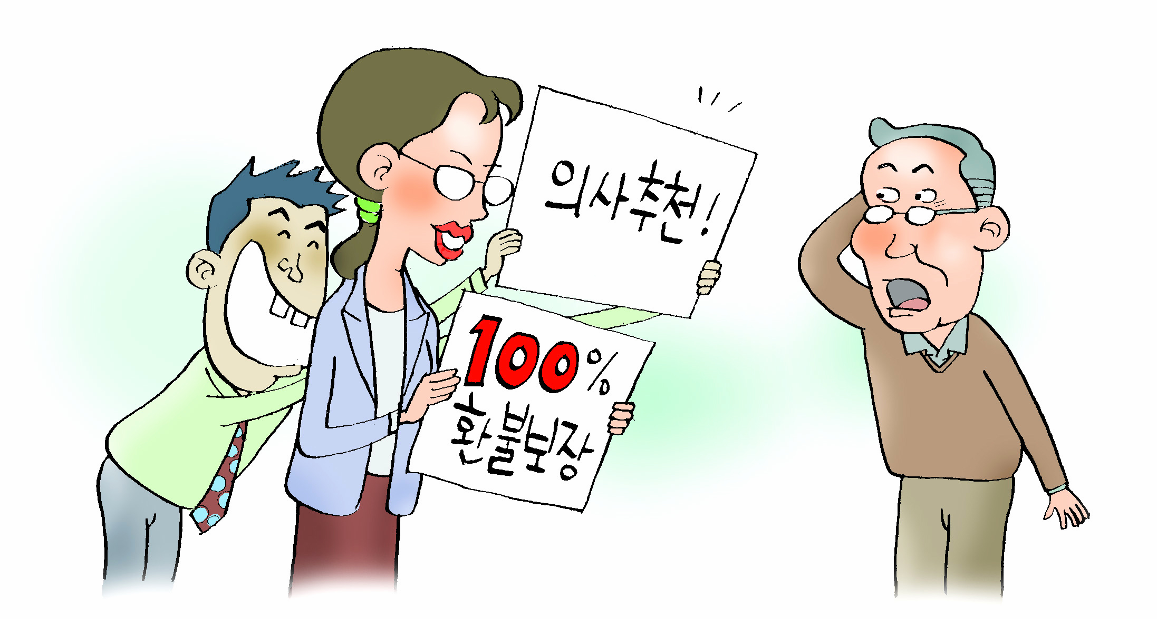
2019 취약계층 소비자교육
6.1. 가정용 의료기기
주요 허위·과장 광고
01 / 헌법 등이 보장하는 소비자 권리
02 / 개인정보 보호
02 / 개인정보 보호
온열기에 누워만 있어도 당뇨, 피부병, 성인병 등 각종 질병이
깨끗이 낫는다고 주장하는 광고
족욕기에 발만 담그고 있어도 몸 속 노폐물, 독소가 빠져 나온다고 주장하는 광고
혈액순환개선 목적으로 허가 받은 전위 발생기를 피를 맑게 하고, 뇌세포조직을 재생시키며, 피부질환을 호전시키는 등 만병통치용이라고 하는 광고
03 / 금융사기
04 / 건강기능식품
05 / 상조서비스
06 / 가정용 의료기기
06 / 가정용 의료기기
07 / 홍보관

Slide 77
2019 취약계층 소비자교육
6.1. 가정용 의료기기
주요피해사례1
01 / 헌법 등이 보장하는 소비자 권리
신문 광고를 통해 구입한 의료기기, 환불 어려워
02 / 개인정보 보호
02 / 개인정보 보호
03 / 금융사기
소비자는 한 일간지를 통해 디스크치료기기 광고를 접함.
광고에서 일주일의 무료체험 기간 후 제품을 구입할 의사가 없으면 전액 환불이 된다고 광고함.
부담 없이 39만원의 가격을 주고 제품을 구입함. 소비자는 배송 받은 후 미사용의 상태로 택배비를 부담하고 당일 반품을 시킴.
하지만 열흘이 지나도록 카드 취소가 되지 않고 연락이 닿지 않아 환불의 어려움을 겪음.
04 / 건강기능식품
05 / 상조서비스
06 / 가정용 의료기기
06 / 가정용 의료기기
07 / 홍보관
Notes:
전자상거래 등에서의 소비자보호에 관한 법률에 의거, 소비자는 재화를 받은 날부터 7일 이내에 청약철회를 할 수 있고
이때 사업자는 재화를 반환 받은 날부터 3영업일 이내 대금을 환급해야 함.
청약철회를 위해 소비자는 사업자와 카드사에 내용증명우편을 발송하여 청약철회의사를 분명히 해야 함.

Slide 78
2019 취약계층 소비자교육
6.1. 가정용 의료기기
주요피해사례2
01 / 헌법 등이 보장하는 소비자 권리
부작용 유발하는 의료기기, 업체 환불 거부해
02 / 개인정보 보호
02 / 개인정보 보호
03 / 금융사기
소비자는 염증 치료를 위해 방문판매를 통해 의료기기를 구매함.
한 달 이상 사용했음에도 불구하고 염증이 나아지는 것 없이 붓고 열이 나는 현상이 지속됨. 소비자는 구매 시 판매원에게 치료가 잘 안될 때에는 환불이 가능하다는 각서를 받아서 업체에 환불을 요청함.
업체에서는 붓고 열이 나는 현상은 염증이 낫는 과정이라면 더 사용해 보길 권함. 사용설명서나 계약서는 따로 없고 환불 각서만 있는 상태며 원활한 통화가 되지 않아 소비자상담센터에 상담 의뢰함.
04 / 건강기능식품
05 / 상조서비스
06 / 가정용 의료기기
06 / 가정용 의료기기
07 / 홍보관
Notes:
방문판매를 통한 의료기기 판매의 경우 계약서를 따로 작성하지 않는 경우가 있어 소비자 피해를 가중시킴.
특히 본 건의 경우 사용설명서 조차 없어 의료기기 사용에 문제가 있을 소지가 있음.
다행이 치료가 안 될 시 환불 가능하다는 각서가 있으므로, 병원 진단서를 통해 환불을 요청하거나 부작용이 심한 경우
법적인 손해배상을 청구할 수 있음.
소비자는 내용증명우편을 통해 계약해지 및 환불의사를 전달해야 한다.

Slide 79
2019 취약계층 소비자교육
6.1. 가정용 의료기기
주요피해사례3
01 / 헌법 등이 보장하는 소비자 권리
안마의자 수리지연 및 수리비 과다 청구
02 / 개인정보 보호
02 / 개인정보 보호
03 / 금융사기
소비자는 인터넷에서 안마의자를 구매하여 사용하던 중 3개월이 지나 고장이 나서 업체에 A/S를 요청함.
업체는 중소기업으로 전국에 지사가 있는 것이 아니어서 A/S기사가 해당 지역에 방문하게 되면 수리를 하겠다고 하였으나 수개월이 지나도록 소비자에게 방문하지 않음.
이에 소비자가 공장으로 직접 방문하여 제품수리를 의뢰하였으나 품질보증기간이 지났다는 이유로 수리를 거부함.
04 / 건강기능식품
05 / 상조서비스
06 / 가정용 의료기기
06 / 가정용 의료기기
07 / 홍보관
이러한 경우 소비자가 제품수리를 처음 의뢰한 것은 품질보증기간 이내이기 때문에 소비자분쟁해결기준에 근거하여 무상수리를 받을 수 있음.

Slide 80
2019 취약계층 소비자교육
6.1. 가정용 의료기기
주요피해사례4
01 / 헌법 등이 보장하는 소비자 권리
업체와 연락 두절
02 / 개인정보 보호
02 / 개인정보 보호
03 / 금융사기
소비자는 의료기기를 148만원에 카드 6개월 할부로 구매함.
물건을 받았으나 마음에 들지 않아 청약철회를 하고 싶은데, 업체와 연락이 닿지 않고 해당 판매점이 문을 닫은 상태로 청약철회 기간 이내 임에도 불구하고 철회 할 수 없어 상담 요청함.
04 / 건강기능식품
05 / 상조서비스
06 / 가정용 의료기기
06 / 가정용 의료기기
07 / 홍보관
제품을 할부로 구입한 경우 7일 이내에 철회(취소)를 할 수 있음.
이 경우 소비자는 할부 철회권 사유가 발생한 즉시 내용증명우편을 통해 가맹점과 카드사에 통보해야 함.
Notes:
[할부 철회권]
소비자가 할부로 물품 등을 구입한 날 또는 받은 날로부터 7일 이내에 할부 철회를 요청할 수 있는 권리로
카드 결제 대금이 20만원 이상, 2개월 이상의 기간에 걸쳐 3차례 이상 분할 해 지급할 때 행사할 수 있는 권리.

Slide 81


2019 취약계층 소비자교육
6.1. 가정용 의료기기
가정용 의료기기 이것만은 꼭 알아두세요!
01 / 헌법 등이 보장하는 소비자 권리
02 / 개인정보 보호
02 / 개인정보 보호
03 / 금융사기
의료기기의 용기, 외부포장 등에 부착되어있는 제품 표시사항을 반드시 확인 합니다.
가정용 의료기기는 반드시 의료기기 판매업 신고가 되어 있는 매장에서 구입해야 합니다.
구입할 의사가 없으면 절대 박스 개봉을 하지 않습니다.
04 / 건강기능식품
05 / 상조서비스
06 / 가정용 의료기기
06 / 가정용 의료기기
07 / 홍보관
식품의약품안전처
종합상담센터 ☎1577-1255
소비자상담센터
☎국번없이 1372
Notes:
충동구매 반강제 구매로 가정용 의료기기를 구입했을 때 박스포장 미개봉, 미사용 시 청약철회기간 내 해지가 가능합니다.
사은품, 경품 등에 현혹되어 불필요한 제품을 구입하지 않습니다.

Slide 82
2019 취약계층 소비자교육
6.1. 가정용 의료기기
의료기기 등급제
01 / 헌법 등이 보장하는 소비자 권리
02 / 개인정보 보호
02 / 개인정보 보호
03 / 금융사기
의료기기는 사용목적과 사용 시 인체에 미치는 잠재적 위해성에 따라 4개의 등급으로 구분되며 3~4등급은 전문의와 상의 후 사용해야 함.
1~2등급: 가정용 의료기기 / 3~4등급: 전문 의료기기
04 / 건강기능식품
05 / 상조서비스
06 / 가정용 의료기기
06 / 가정용 의료기기
07 / 홍보관

Slide 83

2019 취약계층 소비자교육
7.1. 홍보관
홍보관(체험관, 떴다방)이란
01 / 헌법 등이 보장하는 소비자 권리
02 / 개인정보 보호
02 / 개인정보 보호
03 / 금융사기
사업자들이 임시로 설치해 놓은 특설판매 업소
04 / 건강기능식품
05 / 상조서비스
06 / 가정용 의료기기
07 / 홍보관
Notes:
무료관광, 마사지 체험 등을 내걸고 노인이나 주부들을 유인한 뒤 건강(기능)식품이나 화장품, 주방기기 등을
판매하는 악덕상술 중 하나임.(대부분 저가 제품을 고가로 판매하거나 구매를 강요)
영업장소를 옮겨 다니며 판매하는 특성 때문에 ‘떴다방’이라고도 불림.

Slide 84
2019 취약계층 소비자교육
7.1. 홍보관
주요피해사례1
01 / 헌법 등이 보장하는 소비자 권리
노인들을 상대로 고가 물품 판매 후 연락두절
02 / 개인정보 보호
02 / 개인정보 보호
03 / 금융사기
여행 중 홍보관을 방문하여 400만원이 넘는 고가의 침대 매트리스를 구입함.
구입 당시 눕기만 해도 허리 디스크 등의 병을 고쳐준다는 설명을 듣고 구매하였으나 가족들과 상의해 본 결과 매트리스의 효과나 효능에 대해 의심이 가고 너무 고가인 점 등 여러 부분에서 부담을 느껴 업체에 취소 요청을 함.
그러나 해당 홍보관과 쉽게 연락이 닿지 않고, 해당 지역의 홍보관이 폐점하는 등 환불처리가 지연됨.
04 / 건강기능식품
05 / 상조서비스
06 / 가정용 의료기기
07 / 홍보관
Notes:
방문판매 등에 관한 법률에 의하면 공급받은 날부터 14일 이내 청약철회의사를 밝히면 제품에 대한 환불이 가능함.
방문판매자의 주소 변경 등의 사유로 14일 이내 청약철회가 불가한 경우 판매자의 주소를 안 날
또는 알 수 있었던 날부터 14일 이내에 철회가 가능함.
소비자는 업체에 내용증명우편을 발송하여 청약철회 의사를 밝히고, 판매자는 재화 등을 반환 받은 날부터 3영업일 이내에
이미 지급받은 재화 등의 대금을 환급하여야 함.

Slide 85
2019 취약계층 소비자교육
7.1. 홍보관
주요피해사례2
01 / 헌법 등이 보장하는 소비자 권리
홍보관을 통해 가입한 상조회사, 해약 시 위약금 과다
02 / 개인정보 보호
02 / 개인정보 보호
03 / 금융사기
소비자는 홍보관을 통해 일시불로 89만원을 내고 장례 시 추가 금액을 내는 조건으로 상조회에 가입함.
1년 6개월 이후 해당 상조 서비스 계약을 해약하고자 문의하니 29만원만 환급 가능하다고 함.
04 / 건강기능식품
05 / 상조서비스
06 / 가정용 의료기기
소비자분쟁해결기준 상조업 항목을 보면 소비자 귀책사유로 인한 계약해지중 부정기형 선불식 할부 계약으로 납입한 경우 납입금 누계액의 85%를 환불 받을 수 있음.
해당 업체에서 제시하는 금액은 납입금의 30%만 해당하는 금액임
07 / 홍보관

Slide 86
2019 취약계층 소비자교육
7.1. 홍보관
주요피해사례3
01 / 헌법 등이 보장하는 소비자 권리
홍보관에서 구입한 제품 A/S 쉽지 않아
02 / 개인정보 보호
02 / 개인정보 보호
03 / 금융사기
소비자는 2년 전 홍보관에서 허리벨트를 구입함.
사용 중 허리벨트의 부착된 부속물이 떨어져 무상 수리를 받았으며 최근 같은 부분이 다시 떨어져 A/S를 요청하고자 하였으나, 홍보관이 폐점함.
이제 제조사에 연락하여 A/S를 접수하였으나 몇 주가 지나도록 수리가 지연되고 있음.
04 / 건강기능식품
05 / 상조서비스
06 / 가정용 의료기기
07 / 홍보관
홍보관은 한 곳에 오래 머무르지 않아 A/S가 용이하지 않기 때문에 제조사 연락처를 확인하여 수리 받을 수 밖에 없음.

Slide 87
2019 취약계층 소비자교육
7.1. 홍보관
주요피해사례4
01 / 헌법 등이 보장하는 소비자 권리
하자있는 제품을 구입하였으나 업체에 연락이 닿지 않아
02 / 개인정보 보호
02 / 개인정보 보호
03 / 금융사기
고령인 소비자는 홍보관을 통해 고가의 전기매트를 구매함.
집에 와서 보니 불량 제품이었음.
계약서에는 업체의 주소가 기재되어 있지 않았음. 수차례 전화를 해보았지만 연결이 되지 않아 교환이나 반품을 처리 하지 못함.
04 / 건강기능식품
05 / 상조서비스
06 / 가정용 의료기기
07 / 홍보관
Notes:
방문판매자의 주소 등이 적혀 있지 아니한 계약서를 받은 경우 판매자의 주소를 안 날
또는 알 수 있었던 날부터 14일 이내에 철회가 가능함.
소비자는 업체에 내용증명우편을 발송하여 청약철회 의사를 밝히고, 판매자는 재화 등을 반환 받은 날부터
3영업일 이내에 이미 지급받은 재화 등의 대금을 환급하여야 함.

Slide 88
2019 취약계층 소비자교육
7.1. 홍보관
주요피해사례5
01 / 헌법 등이 보장하는 소비자 권리
다른 물건 끼워팔기
02 / 개인정보 보호
02 / 개인정보 보호
03 / 금융사기
소비자는 홍보관을 통해 저주파 의료기구를 구입하려고 하였으나 업체에서는 공기청정기를 함께 구입해야 의료기구를 구입 할 수 있다고 주장함.
소비자는 할 수 없이 의료기구와 공기청정기를 함께 구입하여 340만원을 카드로 결제 하였으나 공기청정기를 사용할 일 이 없을 것 같아 상담 요청함.
04 / 건강기능식품
05 / 상조서비스
06 / 가정용 의료기기
07 / 홍보관
방문판매 등에 관한 법률에 의하면 재화를 공급받은 날부터 14일 이내 청약철회의사를 밝히면 제품에 대한 환불이 가능함.

Slide 89
2019 취약계층 소비자교육
7.1. 홍보관
홍보관 이것만은 꼭 알아두세요!
01 / 헌법 등이 보장하는 소비자 권리
02 / 개인정보 보호
02 / 개인정보 보호
03 / 금융사기
홍보관의 행사 및 공연, 무료관광은 처음부터 상품 판매가 목적임을 알고 가는 것이 좋습니다.
행사장에서 구입한 제품은 하자가 있더라도 취소·반품이 어렵습니다. 그러나 홍보관은 방문판매와 같은 판매방식으로 계약일로부터 14일 이내에 위약금 없이 청약 철회가 가능합니다.
상품설명서, 계약서, 영수증, 판매자 명함 등 제품 관련 자료를 반드시 받아 둡니다.
04 / 건강기능식품
05 / 상조서비스
06 / 가정용 의료기기
07 / 홍보관
Notes:
홍보관은 판매자 정보를 알리지 않는 경우가 많아 취소나 반품이 어려우니,
고가의 상품은 반드시 믿을 수 있고 영업을 지속하고 있는 정상매장에서 구입하는 것이 좋습니다.
공짜 사은품, 무료 상품에 현혹되지 말고 구입물품의 필요여부를 다시 한번 고민하여 충동구매를 자제해야 합니다.
(판매자가 직접 개봉한 상품은 소비자가 반품할 수 있습니다.)

Slide 90
감사합니다

